Slide 1

TEMA 1
EL SER HUMANO
Profesora: Laura Busto Callejo
Asignatura: Formación y Orientación Personal y Profesional (FOPP)
Tipo de materia: Optativa
Centro: IES Vía de La Plata
Nivel: 4º ESO
Curso: 25-26

Slide 2
ÍNDICE
El conocimiento del Ser Humano
Neurociencia y conducta
Cognición: el arte de pensar
Bienestar y hábitos saludables
Circuitos de recompensa y su relación con las adicciones
Efectos negativos del consumo de drogas y sus adicciones
Conocimiento de los factores de riesgo relacionados con el consumo de sustancias adictivas
La adolescencia
Desarrollo de la personalidad durante la adolescencia

Slide 3
1. EL CONOCIMIENTO DEL SER HUMANO
VISIÓN Y CONOCIMIENTO DEL SER HUMANO DESDE LAS PERSPECTIVAS PSICOLÓGICAS, ANTROPOLÓGICAS Y SOCIOLÓGICAS.
PSICOLOGÍA | ANTROPOLOGÍA | SOCIOLOGÍA
La batalla interior | Entre la diversidad y la universalidad | El escenario social
Disciplina que estudia la mente y el comportamiento de los humanos, cómo éstos piensan, sienten, actúan…con el objetivo de entender sus traumas, pensamientos, etc… | Estudia al ser humano en el contexto de la sociedad y la cultura, en definitiva, como las personas viven en grupos, como se comunican con el lenguaje, como se comportan socialmente, que tradiciones practican y cómo evoluciona la cultura. | Estudia como las personas se relacionan entre sí, cómo se organizan las sociedades y cómo estas relaciones afectan al comportamiento humano.
El estudio de las 3 disciplinas contribuye a la comprensión de quiénes somos y cómo nos relacionamos con el mundo en que habitamos.

Slide 4
2. NEUROCIENCIA Y CONDUCTA
La neurociencia es el estudio del sistema nervioso con el objetivo de comprender cómo funciona para producir y regular emociones, así como su influencia en la conducta y pensamiento.
EL SISTEMA NERVIOSO
¿QUÉ ES? | ¿CÓMO FUNCIONA? | ¿POR QUÉ HACEMOS LO QUE HACEMOS?
Compuesto por cerebro, medula espinal y neuronas Transmite señales desde el cerebro a todo el cuerpo Controla la capacidad de moverse, respirar, ver, pensar… 2 tipos: central (cerebro y médula) y periférico (los nervios que se ramifican desde la médula y se extienden a todo el cuerpo. | El cerebro y la médula espinal: cerebelo-nos ayuda a mantener el equilibrio y coordinar movimientos, lóbulo frontal- pensamiento y toma de decisiones, hipocampo- almacenar recuerdos. Las neuronas: reciben y procesan información. Neuronas sensitivas- luz, sonido, olor, sabor… neuronas motoras- mensajes del cerebro a los músculos para generar movimiento. | Nuestra conducta viene determinada por sustancias químicas de nuestro cerebro (los neurotransmisores y las hormonas), experiencias pasadas (el cerebro ajusta el comportamiento basándose en lo aprendido), la influencia de las emociones (nos impulsan a actuar de una u otra manera) y factores genéticos y ambientales (los genes y la experiencia y el entorno en el que crecemos).

Slide 5
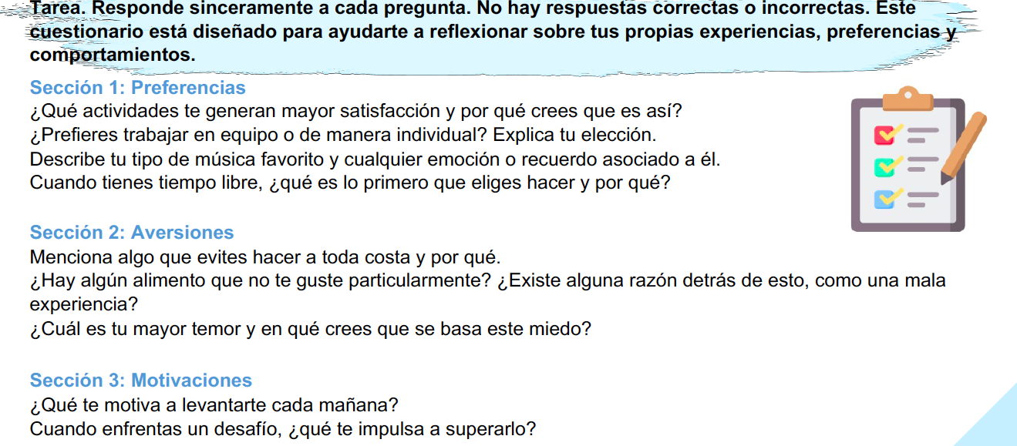

Slide 6
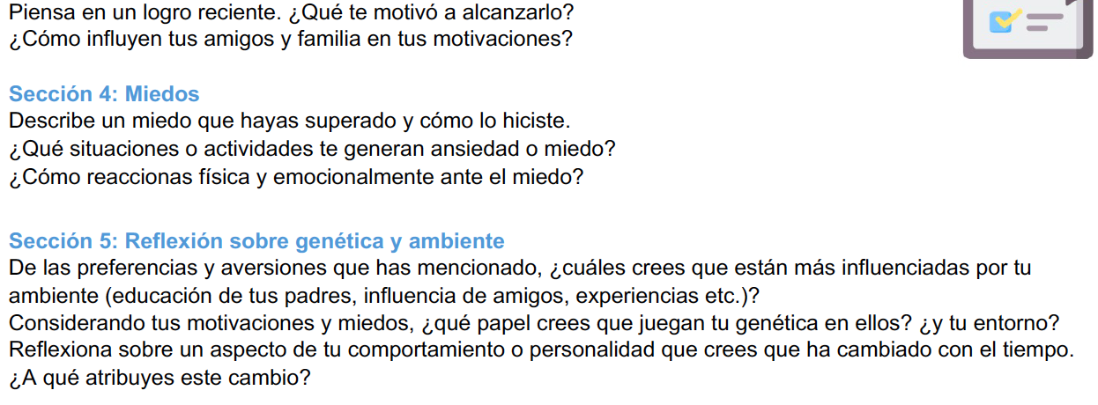

Slide 7
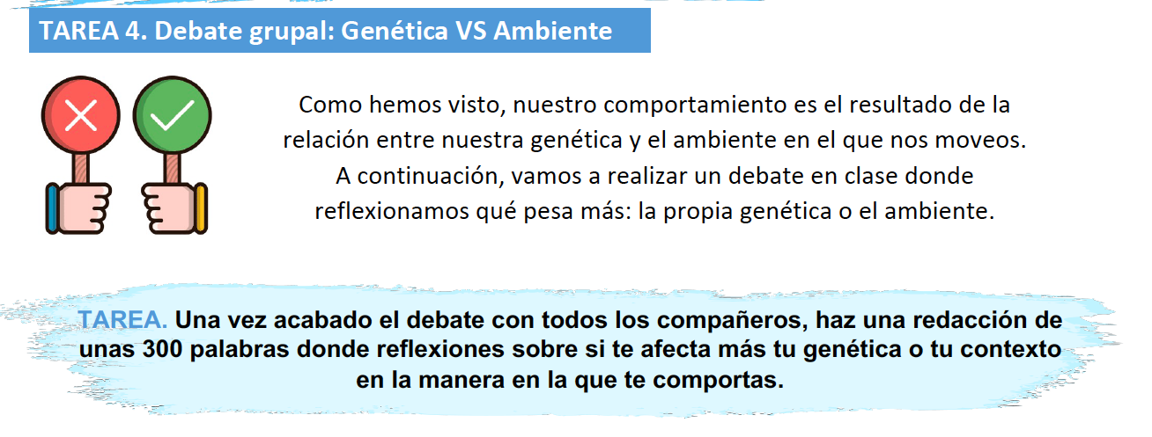

Slide 8
3. COGNICIÓN: EL ARTE DE PENSAR
Proceso mental que nos permite recibir información del mundo que nos rodea, interpretarla, almacenarla y utilizarla.
PRINCIPALES HABILIDADES COGNITIVAS O MENTALES
PERCEPCIÓN | ATENCIÓN Y CONCENTRACIÓN | APRENDIZAJE Y MEMORIA | PENSAMIENTO CRÍTICO Y CREATIVO | LENGUAJE | RESOLUCIÓN DE PROBLEMAS
Captación de la información a través de los sentidos | La atención es la capacidad de enfocarse en una información mientras se ignoran otros estímulos. Cuando te concentras en algo el cerebro elimina estas distracciones. | Son dos de las funciones más importantes de la cognición. La memoria es el disco duro donde el cerebro almacena toda la información que aprende. | Crítico: nos permite analizar información, formular argumentos lógicos y tomar decisiones basadas en la razón. Creativo: impulsa a innovar, soñar y explorar posibilidades fuera de la convencional. | Capacidad que tenemos para expresar pensamien-tos y sentimien-tos a través de la palabra. | Capacidad de encontrar soluciones a situaciones difíciles y complicadas. Implica: identificar el problema, generar soluciones y evaluarlas para seleccionar la más efectiva.

Slide 9
4. BIENESTAR Y HÁBITOS SALUDABLES
CLASIFICACIÓN DE LOS HÁBITOS SALUDABLES
LA FACETA FÍSICA | LA FACETA MENTAL | LA FACETA SOCIAL
Debemos cuidar nuestro cuerpo, no solo para estar bien físicamente si no para mejorar nuestras habilidades mentales. Se debe tener en cuenta: Alimentación saludable: evitar alimentos basura y llevar una dieta equilibrada que aporte vitaminas a nuestra mente. Ejercicio físico regular: mejora la circulación sanguínea y la creación de nuevas neuronas lo que mejora nuestra concentración y memoria. Sueño de calidad: es importante dormir una buena cantidad de horas, aumenta la creatividad y mejora la memoria, además de reducir el estrés. | La mente también necesita ejercitarse. Debemos dedicar tiempo de ocio más allá de estar con el teléfono, delante del cual pasamos demasiadas horas, que nos permita fortalecer nuestra mente. | Como sociales que somos, necesitamos el contacto con otras personas. Relacionarnos con otras personas, compartir hobbies y momentos de diversión nos hace más felices, reduce el estrés y permite mejorar la memoria y la percepción.

Slide 10
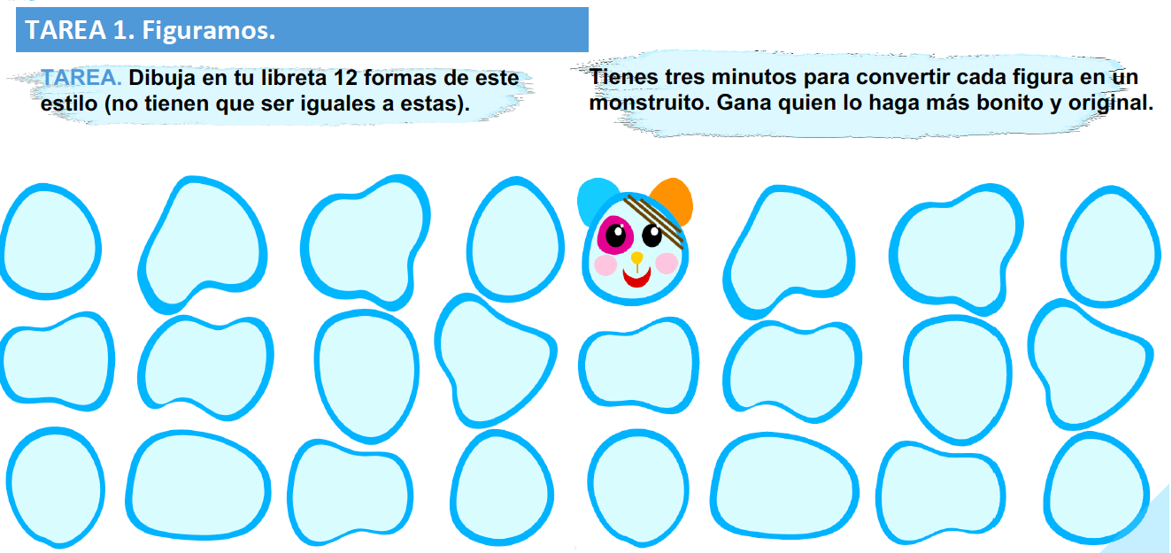

Slide 11
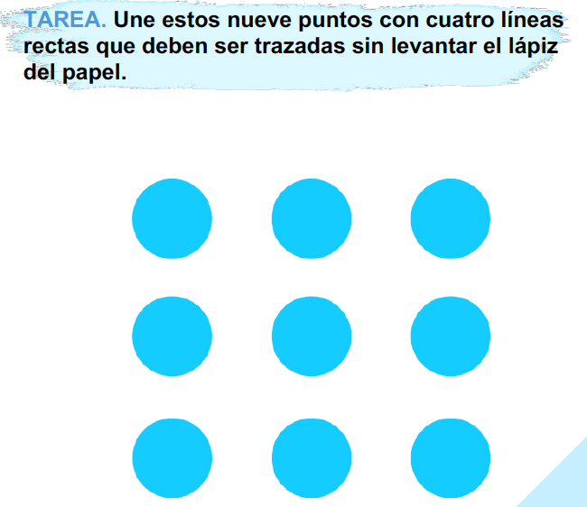

Slide 12
5. CIRCUITOS DE RECOMPENSA Y SU RELACIÓN CON LAS ADICCIONES
El circuito de recompensa es una red de conexiones neuronales en el cerebro que generan sensaciones de placer y bienestar en respuesta a estímulos que se consideran beneficiosos como comer o socializar, y es fundamental para el aprendizaje y el desarrollo de conductas necesarias para la supervivencia.
Este sistema utiliza principalmente el neurotransmisor (sustancias químicas que permiten la comunicación entre neuronas) dopamina, el cual nos impulsa a repetir acciones asociadas con experiencias positivas, a la vez que facilita la formación de hábitos y puede ser la base del desarrollo de adicciones a sustancias o comportamientos.
Cuando se produce una actividad que nos produce una satisfacción mayor a la esperada (comer, hablar con la persona que nos gusta…), la dopamina se libera de manera natural, lo que nos ayuda a aprender que eso es importante y que queremos repetir.
A partir de ahí nuestro cerebro hace nuevas conexiones de manera que la próxima vez que sintamos ese estímulo, la dopamina nos guiará a repetir, porque nos anticipa que sentimos placer.

Slide 13
5. CIRCUITOS DE RECOMPENSA Y SU RELACIÓN CON LAS ADICCIONES
¿CÓMO INTERVIENE EL CÍRCULO DE RECOMPENSA EN LA ADICCIÓN?
Los neurotransmisores encargados de promover las señales químicas del placer forman parte de nuestro cerebro. Por tanto, los producimos para experimentar sensaciones y sobrevivir: alimentarnos y reproducirnos, acercarnos al placer y huir del dolor.
Un neurotransmisor natural, después de comunicar la señal al receptor, es eliminado de éste y devuelto a la neurona original, hasta que se produzca un nuevo estímulo.
Las drogas actúan, dependiendo de la sustancia, de diversas formas:
DEPRESORAS DEL SISTEMA NERVIOSO | ESTIMULANTES DEL SISTEMA NERVIOSO
Actúan bloqueando los receptores de los neurotransmisores, como la heroína, el alcohol o la morfina. | Actúan estimulando los receptores, como sucede con la cocaína, la nicotina del tabaco o las anfetaminas.
La única forma que tiene el cuerpo de eliminar las sustancias es por medio del hígado que las metaboliza, haciéndolo a un ritmo muy lento.
Es por ello que las moléculas químicas de las drogas provocan que la sensación placentera sea mayor.

Slide 14
5. CIRCUITOS DE RECOMPENSA Y SU RELACIÓN CON LAS ADICCIONES
¿QUÉ PASA EN EL CEREBRO DE UNA PERSONA ADICTA?
Con el tiempo, cuando tenemos estímulos naturales, la posibilidad de sorprendernos se reduce. Ej: comer todos los días lo mismo no genera la misma satisfacción que si lo hemos comido hace mucho. La dopamina en estos casos se regula y se reduce.
A diferencia de la comida las drogas estimulan la liberación de la dopamina de una forma más potente y descontrolada.
Si comemos todos los días lo mismo, la dopamina se reduce de manera natural y con ello disminuye el deseo, y te sacias.
Con las drogas, esta reducción natural no se produce, por lo que no hay saciedad. Las drogas “secuestran” a la dopamina, por eso las personas adictas quieren más y más y nunca es suficiente.

Slide 15
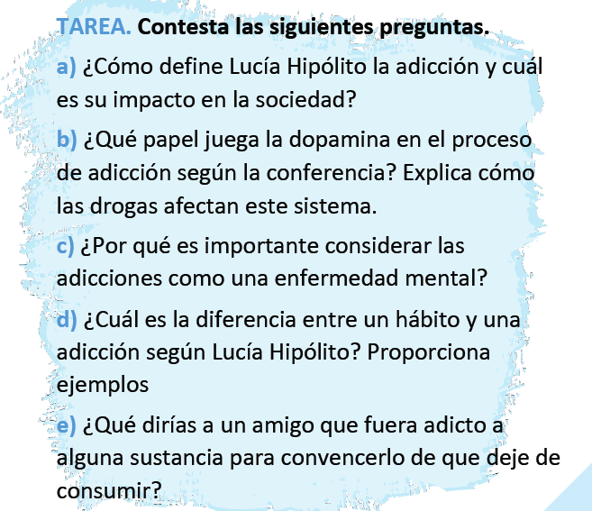


Slide 16
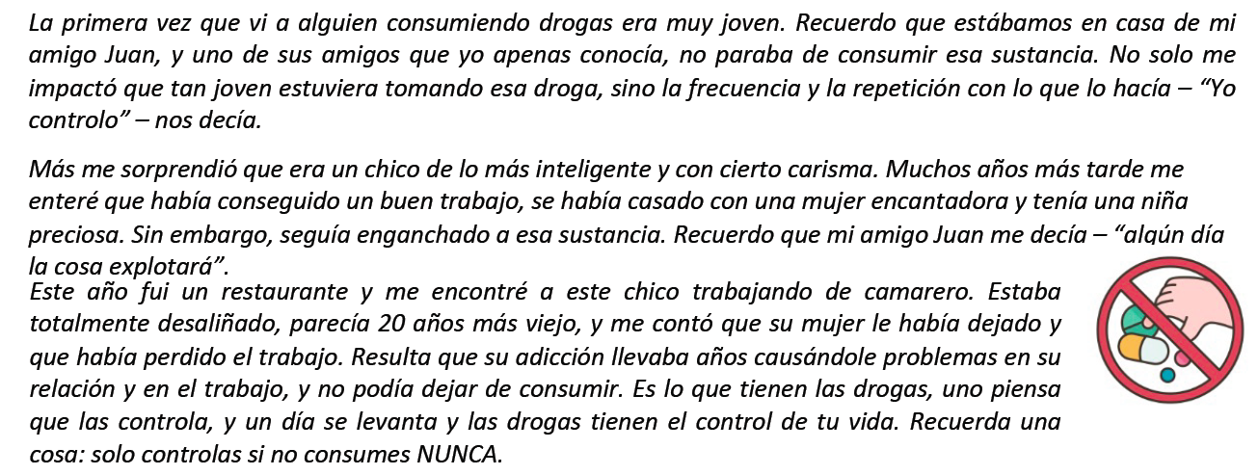
6. EFECTOS NEGATIVOS DEL CONSUMO DE DROGAS Y ADICCIONES
VAMOS A LEER

Slide 17
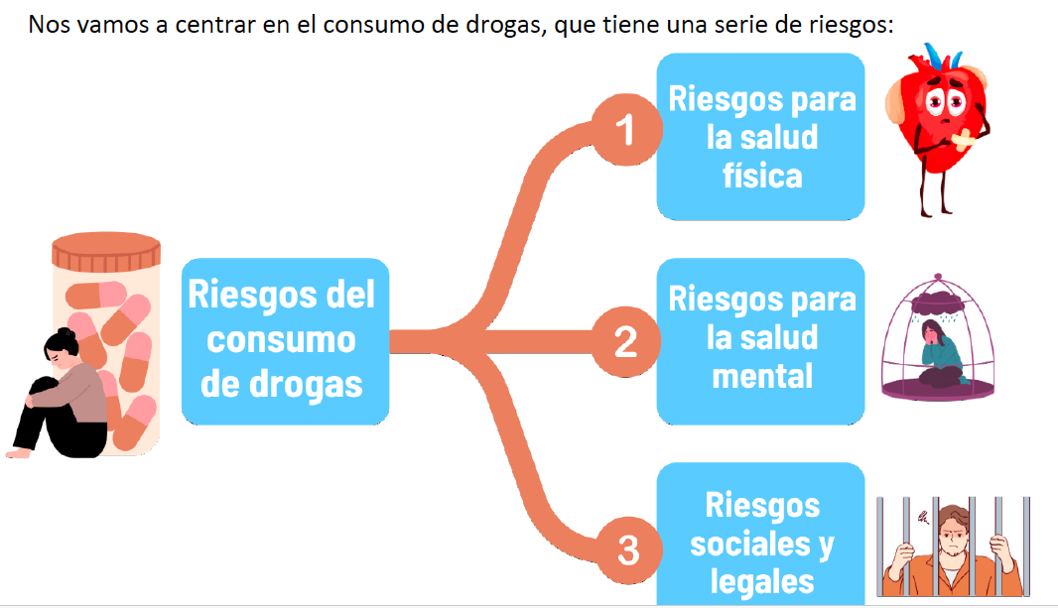
6. EFECTOS NEGATIVOS DEL CONSUMO DE DROGAS Y ADICCIONES
CON TODO ELLO, PODEMOS DEFINIR LAS ADICCIONES COMO LOS HÁBITOS DE COMPORTAMIENTOS PELIGROSOS O CONSUMO DE SUSTANCIAS (DROGAS GENERALMENTE) DE LAS QUE NO SE PUEDE PRESCINDIR O QUE HACERLO RESULTA MUY DIFÍCIL.

Slide 18
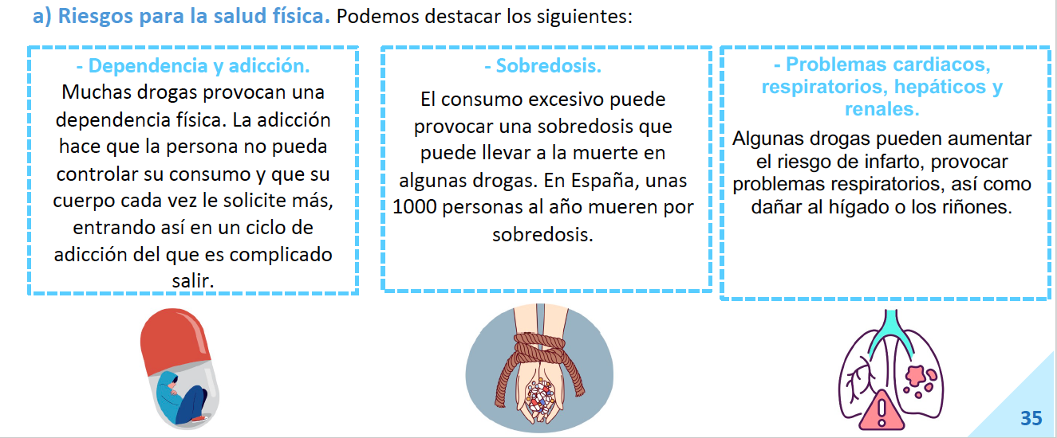
6. EFECTOS NEGATIVOS DEL CONSUMO DE DROGAS Y ADICCIONES

Slide 19
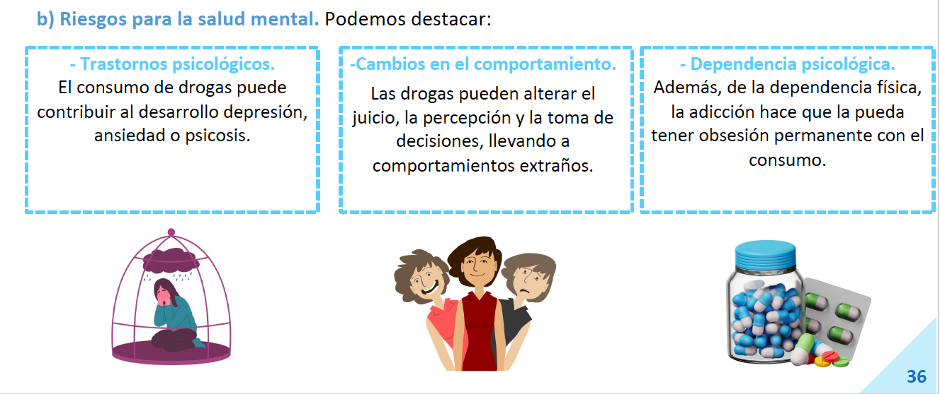
6. EFECTOS NEGATIVOS DEL CONSUMO DE DROGAS Y ADICCIONES

Slide 20
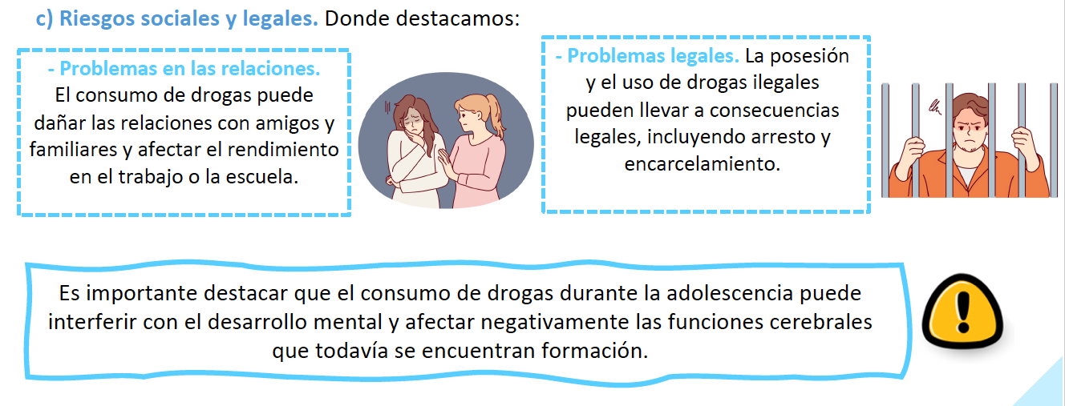
6. EFECTOS NEGATIVOS DEL CONSUMO DE DROGAS Y ADICCIONES

Slide 21
7. CONOCIMIENTO DE LOS FACTORES DE RIESGO RELACIONADO CON EL CONSUMO DE DROGAS ADICTIVAS.
FACTOR DE RIESGO: características personales o circunstancias del entorno que incrementan la posibilidad de que una persona caiga en el consumo de drogas.
FACTORES DE RIESGO
VINCULADOS A LA SUSTANCIA | VINCULADOS A LAS CARACTERÍSTICAS DEL INDIVIDUO | VINCULADOS AL CONTEXTO SOCIAL
La composición química y la capacidad adictiva hace que su consumo entrañe un riesgo. Ej: nicotina, alcohol, morfina, heroína, cocaína, metanfetaminas y el cannabis. | El contexto social en el que nos movemos tiene influencia en el consumo, aunque el individuo puede no consumir. Generalmente por presiones, podemos decir que no, podemos evitar estar presentes e incluso convencer de que no consuman. Nosotros tenemos la última decisión. Hay más riesgo: En la adolescencia: queremos encajar, nos revelamos y rompemos las normas. Personas con baja autoestima: es la solución a sus problemas. Que quieren experimentar: sentir nuevas experiencias. Falta de conocimiento: el riesgo es no saber lo peligrosas que son, es importante informarse. | Entorno microsocial: personas que nos rodean, familia, amigos, compañeros de trabajo, la escuela…. Entorno macrosocial: características de la sociedad en la que vivimos, es decir, si las drogas están muy disponibles, su la ley permite el consumo o si la sociedad tiene una actitud tolerante al consumo.

Slide 22
7. CONOCIMIENTO DE LOS FACTORES DE RIESGO RELACIONADO CON EL CONSUMO DE DROGAS ADICTIVAS.
¿CÓMO MEJORA NUESTRA HABILIDAD DE HABLAR EN PÚBLICO?
Conocimiento es poder | Desarrolla habilidades personales y sociales | Realiza actividades saludables | Busca apoyo cuando sea necesario
Infórmate sobre los efectos y riesgos asociados al consumo de drogas, sus impactos en la salud física y mental es fundamental. | Pensamiento crítico: cuestiona la información que te dan tus amigos sobre las drogas. No todo es tan bonito. Autoestima: ten confianza en ti mismo, no son la solución. Autocontrol: establece los límites claros. Asertividad: aprende a decir NO. | Rodéate de personas que apoyen un estilo de vida saludable y que respeten tu decisión de no consumir sustancias perjudiciales. Hacer deporte es una de las alternativas más saludables. | Si te enfrentas a presiones para consumir sustancias perjudiciales, busca el consejo y apoyo de otros amigos, familiares o profesionales de la salud.

Slide 23

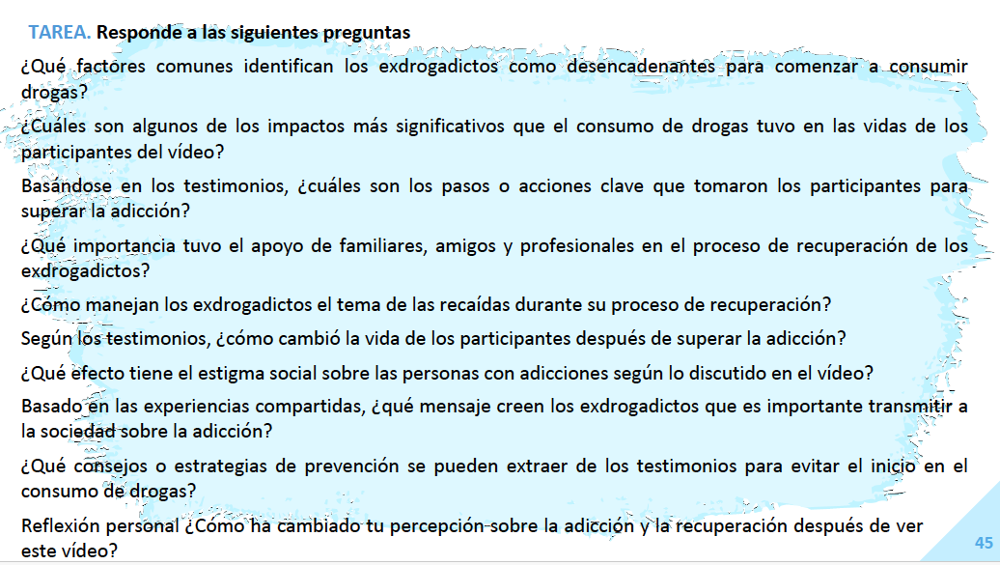
7. CONOCIMIENTO DE LOS FACTORES DE RIESGO RELACIONADO CON EL CONSUMO DE DROGAS ADICTIVAS.

Slide 24
8. LA ADOLESCENCIA
LA ADOLESCENCIA DESDE EL PUNTO DE VISTA PSICOLÓGICO
A parte de cambios físicos es una etapa de cambios psicológicos.
CAMBIOS PSICOLÓGICOS EN LA ADOLESCENCIA
Desarrollo cognitivo | Desarrollo físico y sexual
El cerebro continúa madurando, se empieza a razonar de manera lógica y considerando las consecuencias de las decisiones. Sin embargo, siguen en desarrollo las partes de tomar decisiones, controlar impulsos, etc… esto explica porque los adolescentes toman decisiones impulsivas. | La pubertad es la que marca el inicio de la adolescencia, provocando cambios físicos lo que lleva a afectar la autoimagen, la autoestima de los adolescentes y la manera en la que se relacionan con los demás.

Slide 25
8. LA ADOLESCENCIA
CAMBIOS PSICOLÓGICOS EN LA ADOLESCENCIA
Desarrollo emocional | La búsqueda de la identidad
Se intercambian momentos de alegría desbordantes con otros de gran tristeza. Esta etapa destaca por: - Intensidad de las emociones: tormenta de emociones debido a los cambios hormonales y físicos. Autodescubrimiento: las emociones nos permiten descubrir nuestras preferencias, valores y pasiones. Gestión de las emociones: la manera de hacerlo será clave para establecer quienes somos y enfrentarnos a los desafíos de la vida. Comunicación emocional: a medida que el cerebro madura, aprende a expresar y comprender las emociones, lo que fortalece las relaciones interpersonales | Los adolescentes buscan respuestas a preguntas fundamentales: ¿Quién soy? ¿Qué quiero ser? Esta búsqueda se caracteriza por: Exploración de diversos roles y personalidades: probar distintos tipos de ropa, unirse a varios grupos sociales o adoptar variadas posturas ideológicas. Formación de valores y creencias propias: opiniones políticas, religiosas o éticas. Independencia emocional e intelectual: cuestionan y evalúan de forma crítica las opiniones y creencias de los adultos, buscando su propia verdad. Desarrollo de la autoestima y la autoimagen: evalúan sus habilidades, apariencia física y habilidades sociales. La comparación con sus compañeros o lo que los demás esperan de ellos lo hace una época complicada.

Slide 26
8. LA ADOLESCENCIA
CAMBIOS PSICOLÓGICOS EN LA ADOLESCENCIA
Desarrollo emocional | La búsqueda de la identidad
 | Esta búsqueda se caracteriza por: Influencia de las redes sociales: las amistades y las relaciones románticas tienen un impacto en la formación de la identidad. Puede ser un importante grupo de apoyo o puede surgir la presión del grupo de pensar o comportarse de cierta manera. El peligro de las redes sociales: la exposición constante a imágenes idealizadas puede afectar a la autoimagen y generar presiones por no cumplir ciertos estándares. Adaptación continua: la identidad es un camino. Sufrir una crisis de identidad es también una oportunidad para el crecimiento.

Slide 27
8. LA ADOLESCENCIA
LA ADOLESCENCIA DESDE EL PUNTO DE VISTA PSICOLÓGICO
CAMBIOS PSICOLÓGICOS EN LA ADOLESCENCIA
Desarrollo de relaciones interpersonales | Enfrentar desafíos y riesgos
Las relaciones sociales son fundamentales para el desarrollo emocional, social y cognitivo. Formación de amistades íntimas: amistades más intensas y emocionales que en la infancia. Necesidad de pertenencia y aceptación: el deseo de ser aceptado y la popularidad tienen impacto en el comportamiento. Apoyo e influencia de las amistades: confían en los amigos para obtener apoyo y consejo en los momentos difíciles. Exploración de las relaciones románticas: la adolescencia marca el comienzo. Estas experiencias sirven para aprender sobre la intimidad, la confianza y el respeto mutuo, pero también puede influir en la autoestima tanto positiva como negativamente. | Desafíos como la presión social, el estrés académico y las incertidumbres sobre el futuro. Todo esto influye en que puedan aparecer problemas como la depresión y la ansiedad

Slide 28
9. DESARROLLO DE LA PERSONALIDAD DURANTE LA ADOLESCENCIA
CARACTERÍSTICAS COMUNES DE LA PERSONALIDAD ADOLESCENTE
Búsqueda de identidad: identidad y desarrollo de la personalidad.
Necesidad de autonomía: independencia respecto a tus padres y tomar tus propias decisiones.
Variaciones en la autoestima: común que varíe durante la adolescencia, ya que estas en proceso de entender quién eres.
Cambios de humor: las emociones durante la adolescencia son más intensas y fluctuantes. Propensos a experimentar emociones extremas como la euforia, la tristeza o la ira.
Experimentación y riesgos: muchos experimentan y toman riesgos como drogas, alcohol, conductas sexuales, etc…
Sensibilidad a las opiniones de otros: la opinión de amistades y pareja en esta etapa se vuelven importantes. Puede influir en cómo te vistes, actúas y tomas decisiones. La familia también puede influenciar.
Desarrollo moral: en esta etapa se empiezan a formar sus propias opiniones sobre lo que está bien o mal.

Slide 29


Slide 30
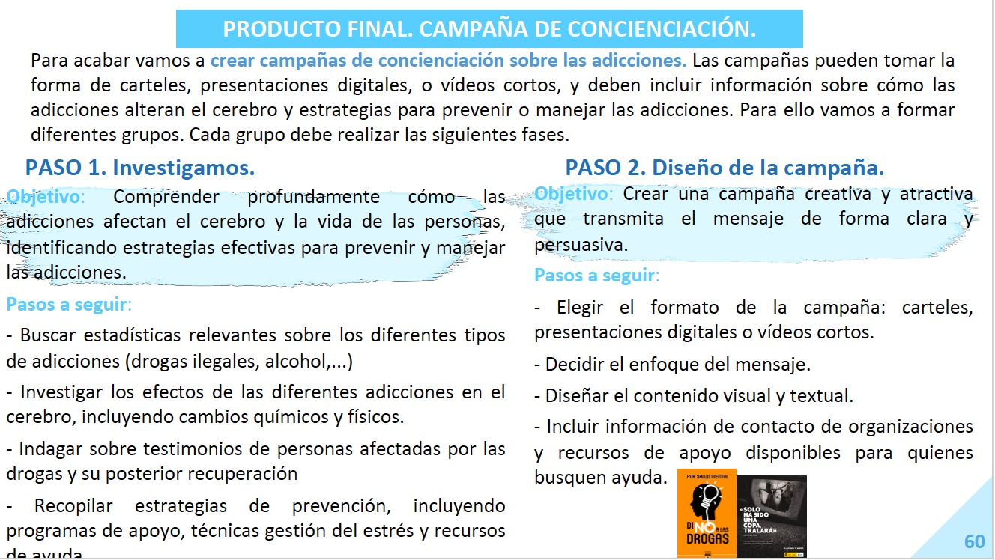

Slide 31
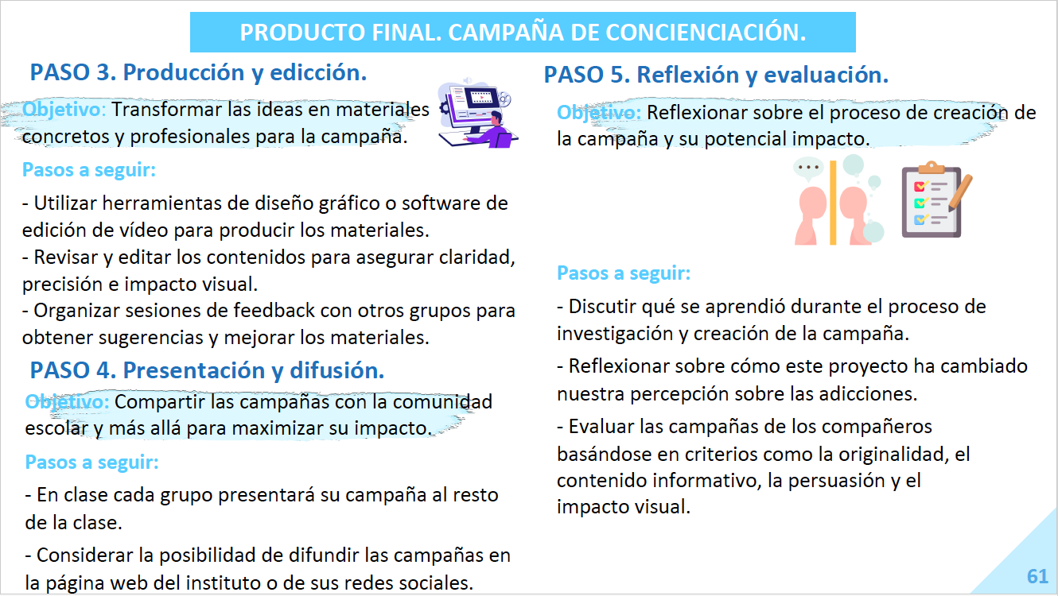

Slide 32
